Slide 1

SUMBER DAYA AIR
PERTEMUAN 4 dan 5
UNIVERSITAS PEMBANGUNAN JAYA
Jl. Cenderawasih Kampung Sawah Tangerang Selatan 15224

Slide 3
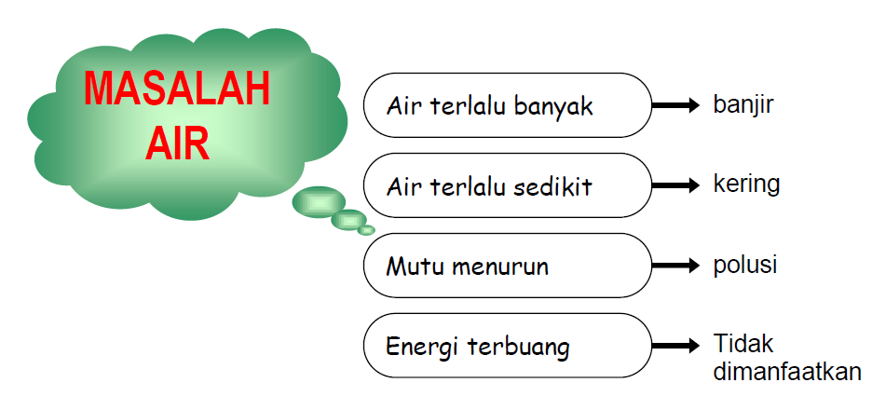

Slide 4
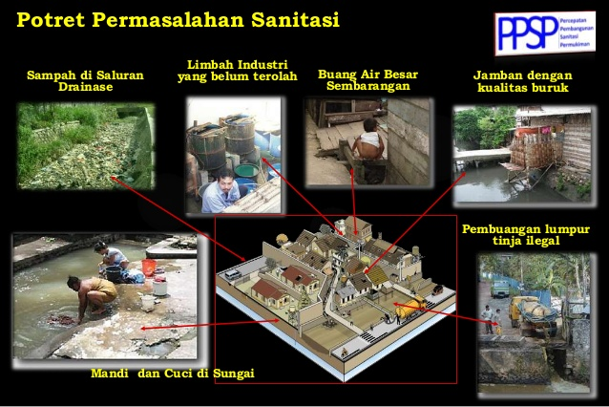
SANITASI YANG BURUK

Slide 5
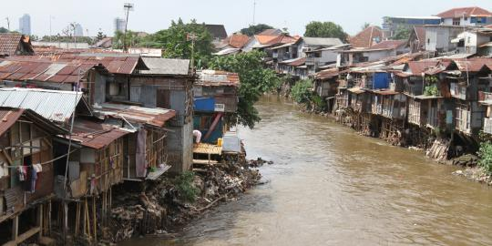
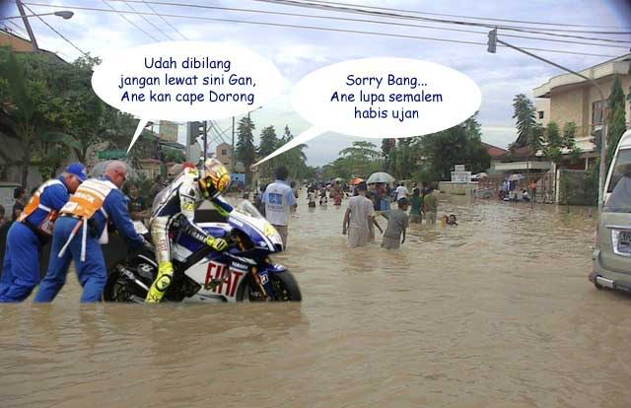
Pemukiman di daerah aliran sungai
Erosi , pendangkalan

Slide 6
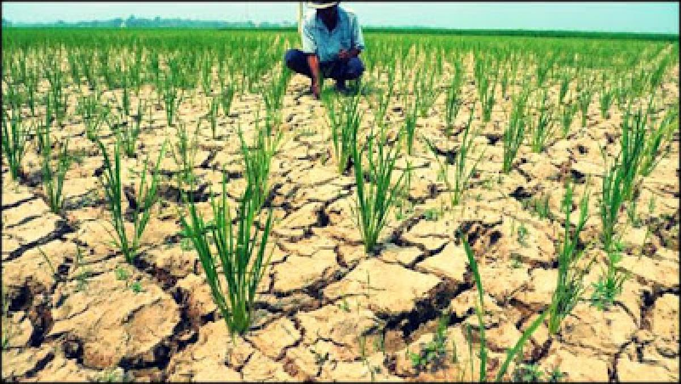
Sistem pengairan air buruk
Kekeringan saat musim panas sehingga
PRODUKTIFITAS PANGAN RENDAH

Slide 7
Pembangunan Talut mencegah longsor& banjirke kawasan perkotaan←DampakTerhambatnya penyaluran Drainase perkotaan ke badan air ( Rentan terhadap banjir lokal→Misal Kawasan Pluit, Respon RekayasaEngineering : Polder ,pompa) ←semakintergantung InfrastrukturAir →Perlu Maintenance

Slide 8
Fenomena Hidrologi di Kawasan terbangun:
Ancaman Banjir (rob, banjir local)
IntrusiAir laut
Subsidence tanah
Degradasi Kualitas air baku
Degradasi Infrastruktur SDA

Slide 9
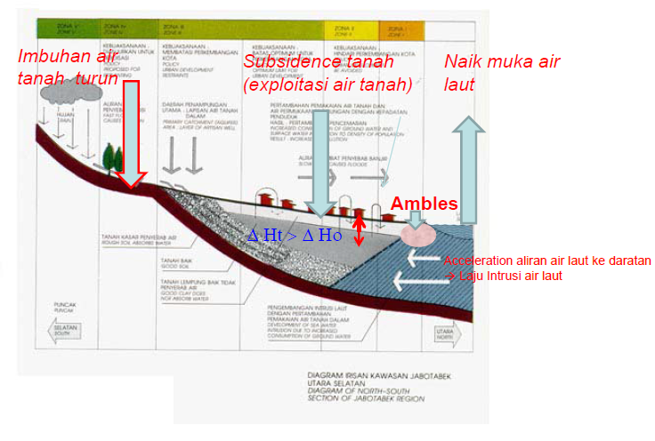

Slide 10
Hidrolika, sumber daya air dan rekayasa irigasi
Merupakan bidang keahlian teknik sipil yang berkaitan dengan mekanika, penggunaan dan pengaturan air.
HIDROLIKA
Mempelajari mengenai aliran air
Sumber daya air
Identifikasi dan menggunakan air yang ada serta meminimalkan kehilangan air
Rekayasa irigasi
Pengaturan air untuk keperluan air tanah

Slide 11
Pengembangan
Pengaturan air dan atau yang meliputi aspek-aspek pembangunan, perlindungan dan pemanfaatan
Pengelolaan
Pengaturan suatu system dengan tujuan untuk mengoptimalkan sumber daya yang ada
Penyediaan
Proses, cara dan penyediaan air yang bertujuan menjaga keberlanjutan dari sisi manfaat, fungsi, mutu dan jumalh terkait skala waktu dan ruang

Slide 12
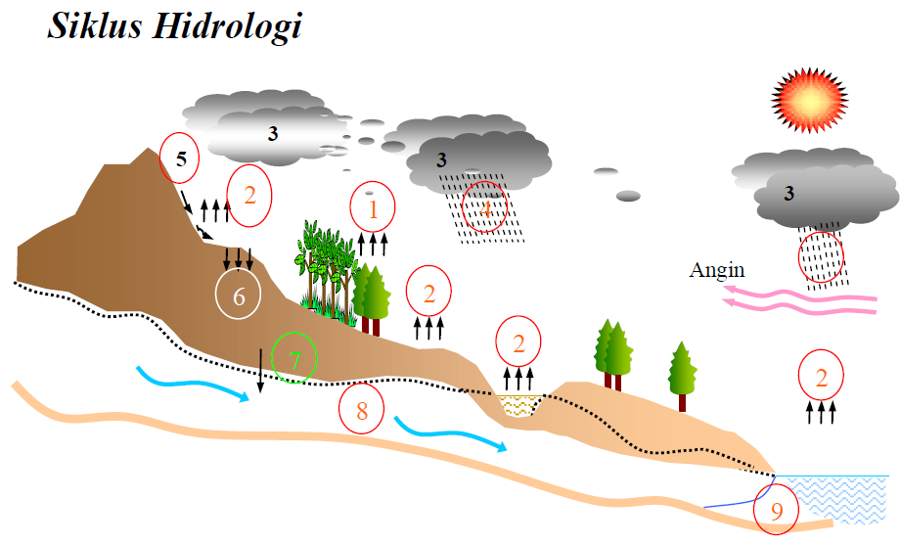
Transpirasi
Evaporasi
Mendung
Hujan
Limpasan
Infiltrasi
Perkolasi
Aliran air tanah
Intrusi air asin

Slide 13
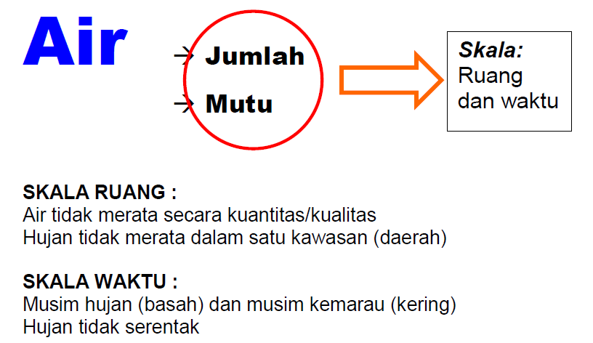

Slide 14
AIR APA YANG DI KELOLA ??????
Air hujan
Sungai
Danau
Laut
Mata air
Air tanah
Sumur
AKTIVITAS MANUSIA

Slide 15
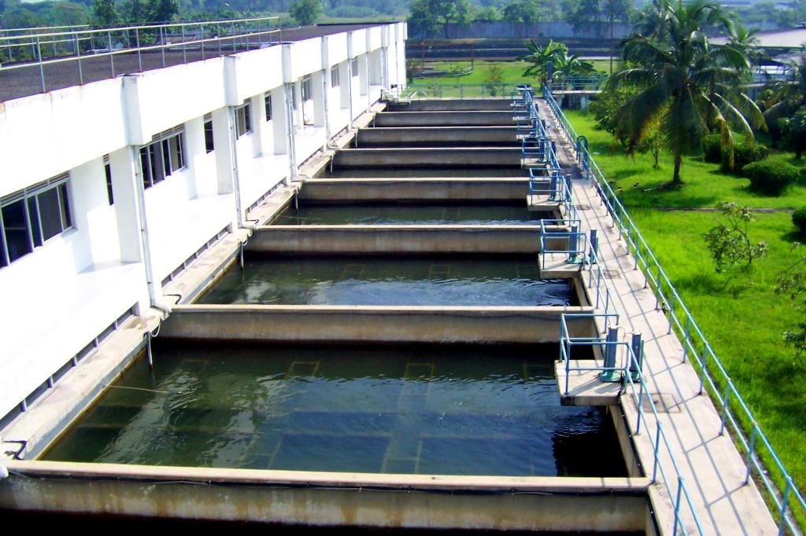
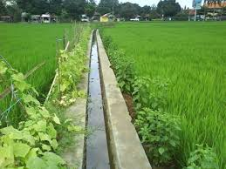
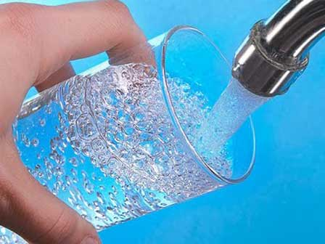
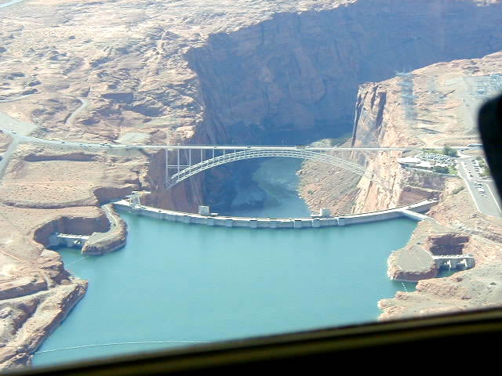
INFRASTRUKTUR AIR
IRIGASI
PENYEDIAAN AIR BERSIH
BENDUNGAN

Slide 16
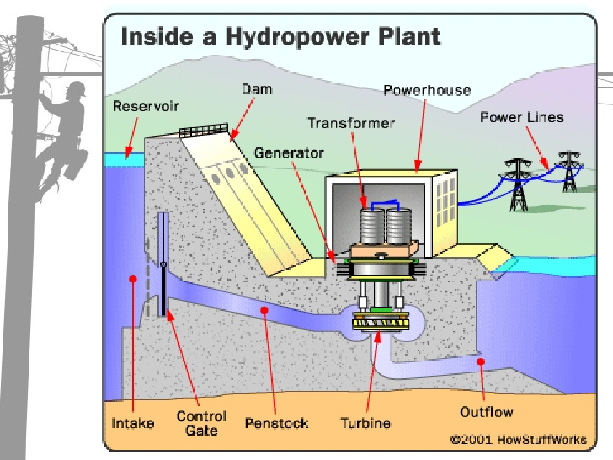
INFRASTRUKTUR AIR ….
IRIGAS
BENDUNGAN
PEMBANGKIT LISTRIK

Slide 17
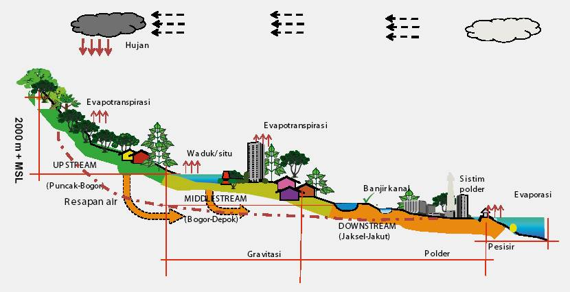
MASALAH INFRASTRUKTUR AIR PERKOTAAN (JAKARTA)
IRIGAS
BENDUNGAN

Slide 18
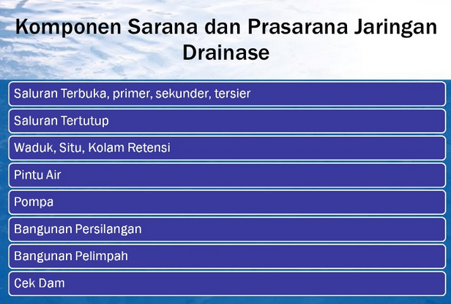
INFRASTRUKTUR AIR PERKOTAAN
SISTEM AIR BERSIH (URBAN WATER SUPPLY SYSTEM)
SISTEM SANITASI (URBAN WASTE WATER SYSTEM)
SISTEM DRAINASE AIR HUJAN (STORM WATER SYSTEM)
IRIGAS
BENDUNGAN

Slide 19
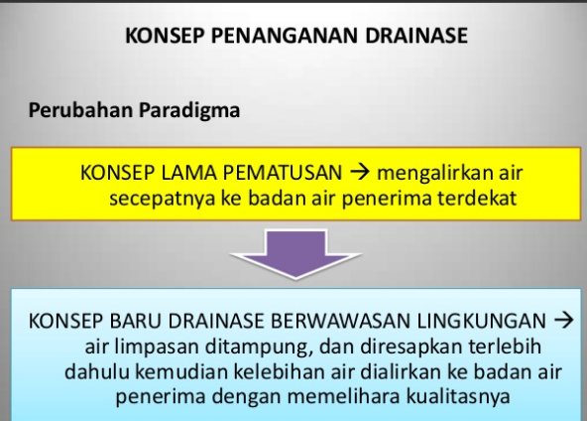
BENDUNGAN

